Slide 1

دانشگاه فنی و حرفه ای استان کرمان
آموزشکده دختران سیرجان - کوثر
درس هنر دستی (چاپ دستی ۳)
مدرس: فاطمه بلوردی

Slide 2

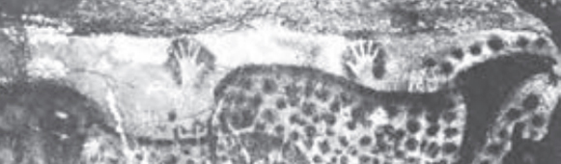
تاریخچه چاپ
دوران غارنشینی:
ثبت و ضبط اندیشه ها از ابتدا وجود داشته. در آثار برجای مانده از دوران غارنشینی دو نوع تصویر چاپ مانند بدست آمده، که در یکی از آنها اثر دست به شکل مثبت و در دیگری به شکل منفی بر دیوار غار نقش بسته است. در اولی با آغشته کردن دست به ماده رنگین و انتقال آن به سطح دیوار و در دومی با قرار دادن دست بر دیوار و پاشیدن رنگ به اطراف آن نقش دست برجای مانده است.
اسب خالدار و نقش منفی دست
۱۰ تا ۱۵ هزار سال پیش از میلاد - فرانسه

Slide 3
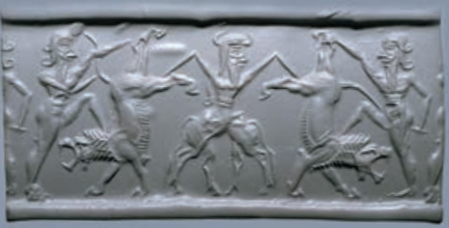
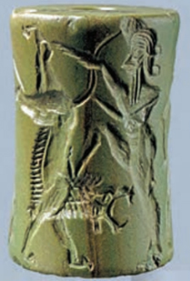
تمدن های آغازین:
مهرها قدیمی ترین نشانه های چاپ به معنای امروزی خود هستند. نخستین مهرها مربوط به شش هزار سال پیش از میلاد است که در عراق و سوریه و ترکیه یافت شده اند. نقوش مهرها در انواع تخت و استوانه ای ابتدا بر روی سنگ حکاکی میشود سپس بر صفحه گلی مرطوب و یا موم مذاب منتقل می گردید. از مهرها به عنوان نشان هویت، امضا فرمان و یا تزیین استفاده میشد.
مهر استوانه ای و اثر نقش آن بر لوحه گلی
بین النهرین

Slide 4
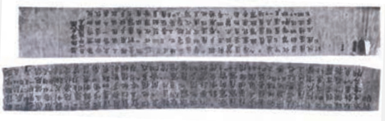
پیدایش چاپ در سرزمین های شرقی:
زادگاه اصلی چاپ دستی در شرق دوراست. چینی ها اولین مردمی بودندکه چاپ دستی را ابداع کردند. آنها با حک کردن تصویر روی چوب از این فن در انتقال و تکثیر نقوش استفاده کردند. آنها سه عنصر اصلی چاپ دستی را در اختیار داشتند. کاغذ، مرکب، لوح
انگیزه اصلی چاپ دستی در شرق دور تکثیر شمایل قدیسان و متون مقدس بوده که از طریق حکاکی روی لوح های چوبی و روی ابریشم و کاغذ انجام میشد. این نوع چاپ دستی تا قرون وسطی ادامه داشته است. اولین کنده کاری های تصویری در زمان امپراطوری تانگ بوده با مضامین بودایی.
اولین نمونه های چاپ در سرزمین های شرقی چاپ روی پارچه به وسیله قالب های چوبی بود که در هند رواج داشت که به چین و ایران هم وارد شد که پارچه های دوره ساسانی نمونه ای از این است. اما چینی ها اساسی ترین نقش رو در پیدایش و پیشرفت چاپ ایفا نمودند. مرکب و کاغذ را هم اختراع کردند. چینی ها از سوزاندن چوب کاج برای تهیه دوده و ترکیب آن با صمغ و انواع مواد معطر، مرکب را ساختند. انگیزه اصلی چینی ها از تکثیر تصاویر و نوشته ها ترویج آیین بودا و انتشار متون مذهبی بوده است.
با گسترش چاپ از چین به ژاپن، این ژاپنی ها بودند که در سده هشتم میلادی اولین اثر چاپی تاریخ دار را منتشر کردند. این اثر شامل طلسم ها و سرودهای بودایی بود.
طلسم ها و سرودهای بودایی
ژاپن

Slide 5
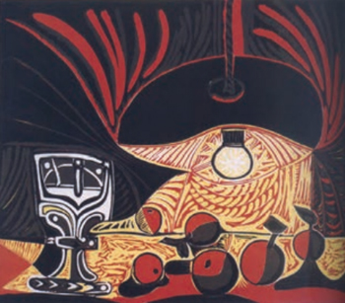
چاپ در دنیای غرب:
در شرایطی که در سرزمین چین (و کشورهای مجاور) قرن ها از پیدایش و رواج چاپ می گذشت، روش استفاده از قالب چوبی بر روی کاغذ، در قرن سیزدهم از چین به اروپا منتقل شد. این آثار چاپی با متون مذهبی و تصاویر قدسیان همراه بود که به تدریج به چاپ کتاب های کلیشه ای انجامید.
در قرن پانزده میلادی اختراع چاپ با حروف متحرک فلزی توسط گوتنبرگ نقطه عطفی در تاریخ چاپ شد که با طی کردن قرن ها به صنعت رسانه ای قدرتمندی تبدیل شد.
از جمله هنرمندانی که آثار ارزشمندی با تکنیک چاپ بجای گذاشته اند می توان، آلبرشت دورر نقاش آلمانی، رامبراند، گویا، ادوارد مانه، کته کلویتس، کاندینسکی، ماتیس و پیکاسو را نام برد.
اختراع چاپ سیلک اسکرین در قرن بیستم میلادی به نام ساموئل سیمون باعث شد عمل چاپ که تا ابتدای سده بیستم بیشتر روی صفحات کاغذی تخت انجام می گرفت، روی انواع سطوح با جنسهای مختلف و شکل های گوناگون ممکن شود.
در سده بیستم همچنین استفاده از صفحات لینولئوم در چاپ رایج گردید و هنرمندان بسیاری با این روش آثاری ارائه کردند.
پابلو پیکاسو
حاکی روی لینولئوم

Slide 6
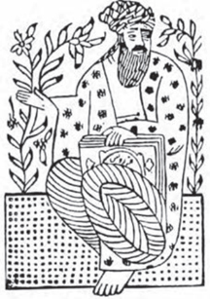
پیشینه چاپ دستی در ایران
مهرها قدیمی ترین نشانه های مرتبط با چاپ در ایران بودند. در دوره ساسانی استفاده از پارچه های چاپی متداول بود و با استفاده از قالب های چوبی بر پارچه های گوناگون نقوشی را چاپ می کردند. در دوره ایلخانیان مغول پول کاغذی چاو در مدت کوتاهی رایج بود که به دلیل استقبال نکردن مردم ار بین رفت. این پول ها به تقلید از پول های کاغذی چینی بود که دستگاه چاپ مربوط به آن را نیز از چین آورده بودند.
نقش های چاپ شده بر حاشیه بعضی کتابهای دوره تیموری نیز نشان از استفاده از قالب های چوبی در سده دهم هجری دارد.
نقش فردوسی
با قالب قلمکار – دوره تیموری

Slide 7
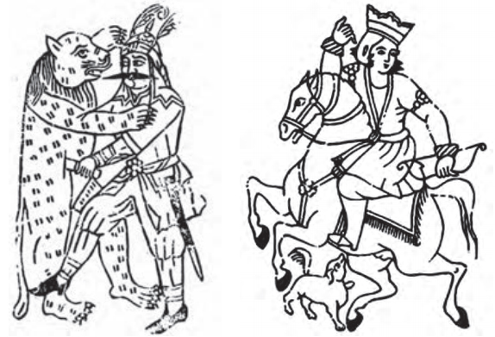
از دوره صفویه نیز نمونه هایی از پارچه باقی مانده که روی آنها با استفاده از قالب های چوبی نقش زده اند. بنظر می رسد که چاپ پارچه های قلمکار که تا امروز در صنایع دستی ایران حفظ شده، در ادامه همین سنت باشد.
نوع دیگری از آثار چاپی در عصر قاجار وجود داشته که به عیدی سازی معروف است. در این شیوه نقوش مختلف با استفاده از قالب های چوبی بر روی کاغذ چاپ می شده. این نمونه ها بصورت کارتهای چاپ شده به عنوان عیدی در مکتب خانه ها به شاگردان هدیه داده می شد.
نمونه های عیدی سازی

